Slide 1
国内机票搜索设计
人员：杨艳平
部门：国内机票研发部
时间：2018-04-10

Slide 2

1
机票搜索系统设计
2
航班搜索接口调优
3
数据抓取
目 录
4
总结
5
支持人员

Slide 3
机票系统设计-以前的
APP
H5
差旅
浏览器
机票前台(基础数据，搜索，下单，改期等)
网关（搜索，退改签，预定，出票，退票，改期等）
携程
我要去哪
东鹰
19E

Slide 4
机票搜索系统设计
APP
H5
差旅
统一服务接口API
机票前端
搜索work
规则work
订单work
work
client
client
client
搜索服务
基础服务
订单服务
售后服务
其他服务
service
供应商
数据库
缓存

Slide 5
航班搜索接口调优-慢
slow
slow
Why?

Slide 6
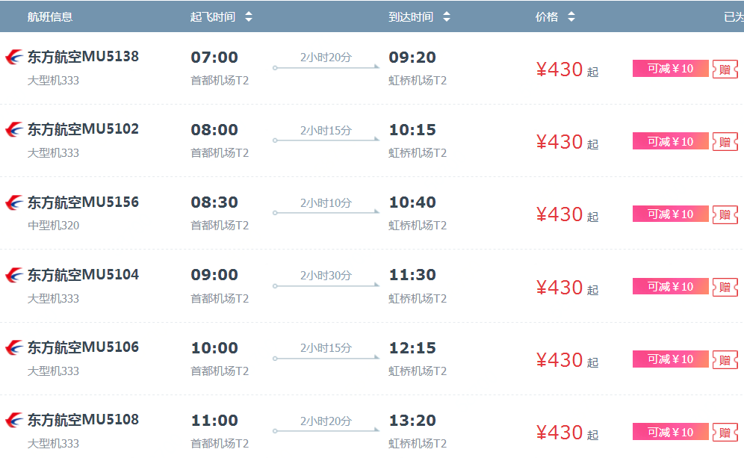
航班搜索接口调优

Slide 7
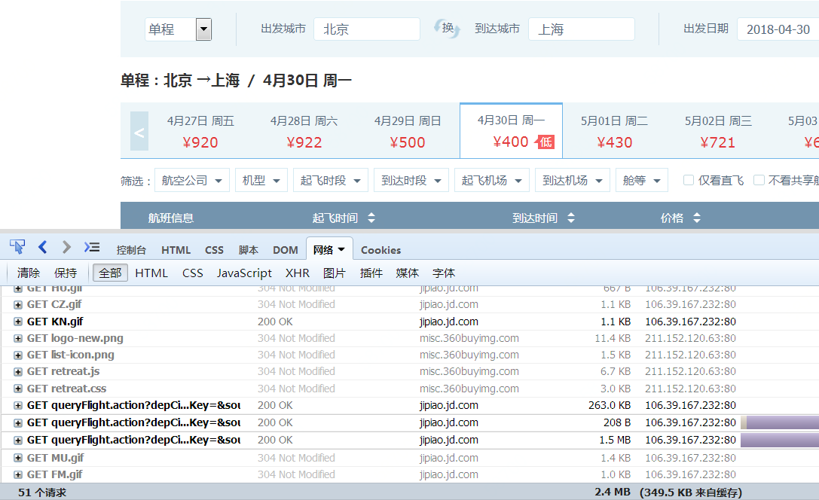
航班搜索接口调优

Slide 8
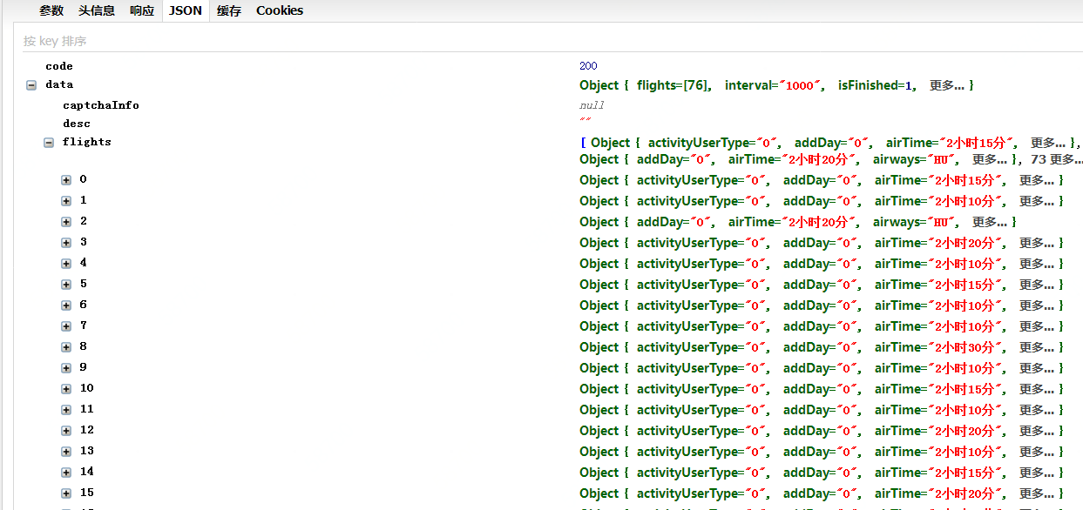
航班搜索接口调优

Slide 9
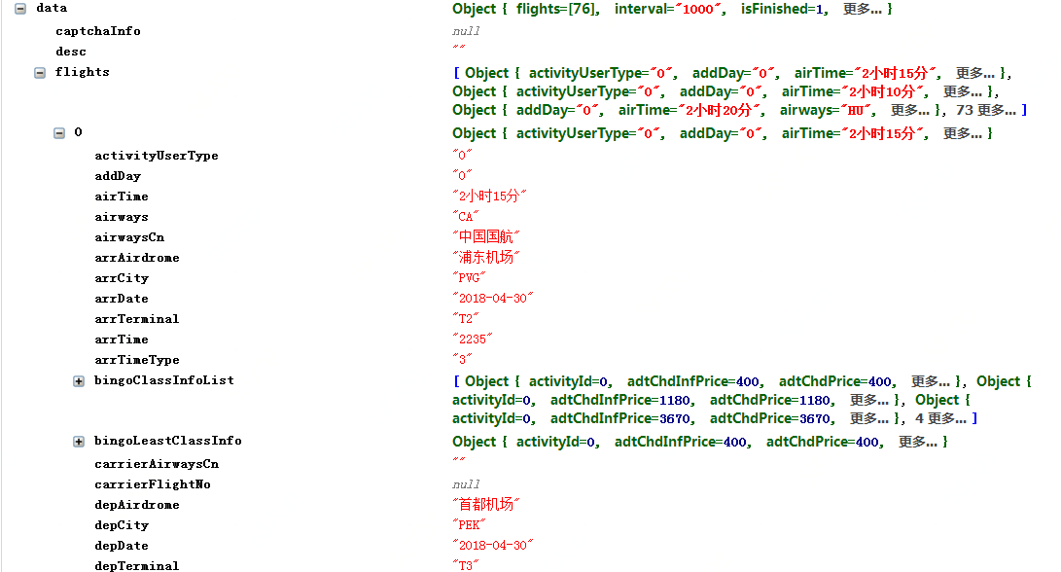
航班搜索接口调优

Slide 10
航班搜索接口调优-步骤
1
2
3
4
5
接口拆分
减少IO和序列化
缓存优化
航班数据抓取
规则预热

Slide 11
搜索优化-接口拆分
航班最低价接口
航班搜索接口
指定航班的价格列表

Slide 12
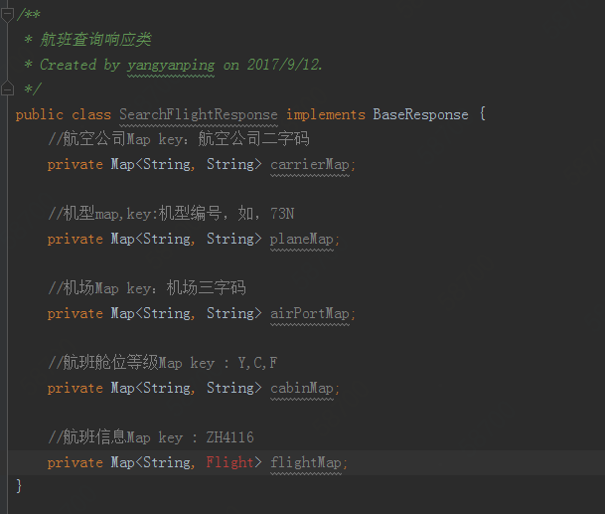
减少IO和序列化-航班搜索Response定义

Slide 13
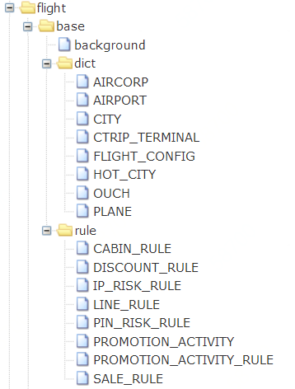
减少IO和序列化-基础数据本地化
服务启动
zookeeper
监听
注册
搜索服务
基础数据服务
初始化数据

Slide 14
减少IO和序列化-基础数据本地化
服务运行中
zookeeper
监听
通知
搜索服务
基础数据服务
异步更新变化数据

Slide 15
缓存优化-变与不变
航班信息
航班搜索
库存价格信息

Slide 16
缓存优化-缓存数据
航班信息
最低价
价格集合

Slide 17
缓存优化-航班信息缓存
OW|BJS|SHA|20180430
Field
value
CA1883
航班信息JSON
HU7611
航班信息JSON

Slide 18
数据抓取-规则解析
OW|BJS|SHA|20180411|5|Shopping
OW|BJS|SHA|20180412|5|Shopping
OW|BJS|SHA|0-3:5|0|Shopping,Ctrip
OW|BJS|SHA|20180413|5|Shopping
OW|BJS|SHA|20180414|5|Shopping
OW|BJS|SHA|20180411|5|Ctrip
OW|BJS|SHA|20180412|5|Ctrip

Slide 19
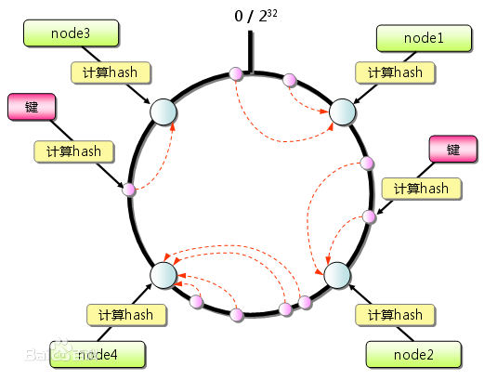
数据抓取-一致性Hash

Slide 20
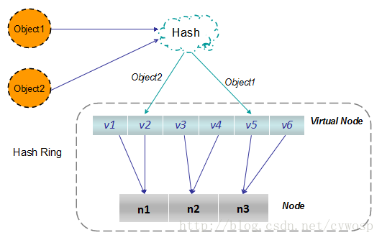
数据抓取-虚拟节点

Slide 21
数据抓取-注册机器临时节点
Path=flight/background/grab/server
Zookeeper
注册IP
注册IP
Server_0
Server_1
Server_2
Server_3

Slide 22
数据抓取-观察节点
flight/background/grab/server
flight/dict/rule/GRAB_RULE
Zookeeper
监听
监听
Server_0
Server_1
Server_2
Server_3

Slide 23
数据抓取-抓取流程
1 获取抓取规则
GrabWork
BaseServie
2 获取注册机票IP
GrabWork
zookeeper
3一致性hash算法分配规则
4 根据corn创建quartz
5 Watcher临时节点和规则节点

Slide 24
数据抓取-抓取流程
1
3
5
商家价格缓存
商家数据
work
统一对象
2
4
航班信息缓存
1
4
航信数据
work
航信价格缓存
统一对象
3
5
2

Slide 25
数据抓取-服务部署
Server_0
Server_1
Server_2
Server_4
统一API接口
机票前台
航班搜索服务
航班搜索服务

Slide 26
规则预热-Master选举
zookeeper
Active work
Standby
work

Slide 27
规则预热-创建活动
后台MIS系统
创建活动
创建活动ID节点
Base Service
zookeeper
是否成功
成功

Slide 28
规则预热-生成缓存索引
监听
更新
zookeeper
Active
work
zookeeper
数据库
Base Service

Slide 29
航班搜索服务优化-总结
减少IO
异步调用
数据压缩
减少序列化
数据预热
缓存命中率
优化报文
并发访问
数据抓取

Slide 30
机票搜索-支持人员
马飞
胡艳侠
林红兵
闫雷
张宾

Slide 31
感谢聆听
THANKS

